Slide 1
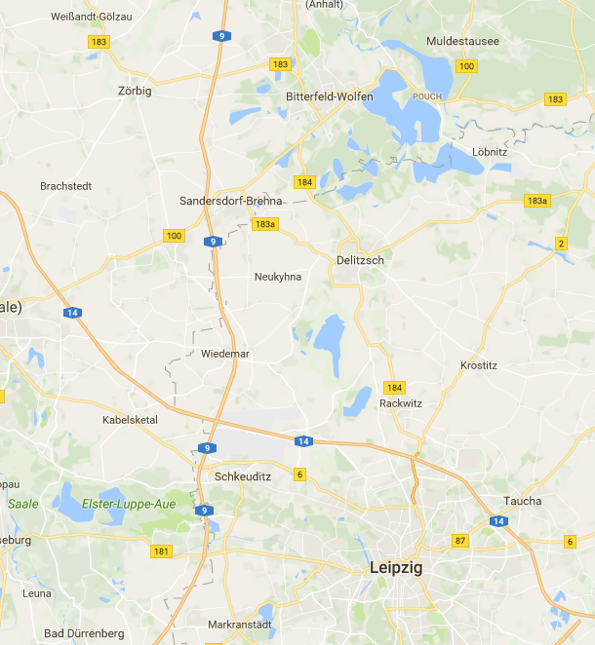
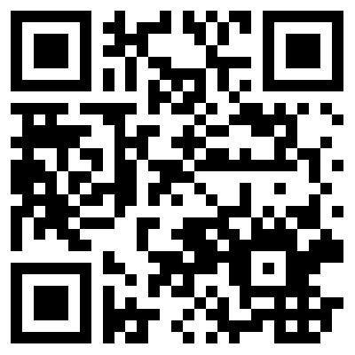
Du möchtest gern eine Ausbildung zur/m Tiermedizinischen Fachangestellten absolvieren oder Du hast eine Ausbildung zur/m Tiermedizinischen Fachangestellten bereits erfolgreich abgeschlossen und möchtest nun Dein Wissen und Können in der Praxis anwenden?
Du bist motiviert, zuverlässig, wissbegierig, tierlieb sowie einfühlsam gegenüber unseren Patienten und ihren Besitzern? Dann würden wir dich sehr gern in unserem Team begrüßen.
Unsere Praxis ist mit moderner Technik und Räumlichkeiten ausgestattet. Sie ist ca. 30 Auto- bzw. Bahnminuten von Leipzig entfernt. Wir bieten geregelte Arbeitszeiten (Vollzeit/Teilzeit), faire Bezahlung sowie ein gutes Arbeitsklima in einem kollegialen Team.
Praxis
Wenn du der Meinung bist, dies wäre die richtige Herausforderung für dich, dann sende deine Bewerbung per Mail oder melde dich direkt!
Wir freuen uns auf dich! ☺
Tel.: 03494/32600 Email: bewerbung.tierarzt.T@gmail.com
www.tierarztpraxis-bobbau.de
Kleintierpraxis Dr. Andreas Täuber, Schenkstraße 7, 06766 Bitterfeld-Wolfen
Tel. 03494/32600
bewerbung.tierarzt.T@gmail.com
Tel. 03494/32600
bewerbung.tierarzt.T@gmail.com
Tel. 03494/32600
bewerbung.tierarzt.T@gmail.com
Tel. 03494/32600
bewerbung.tierarzt.T@gmail.com
Tel. 03494/32600
bewerbung.tierarzt.T@gmail.com
Tel. 03494/32600
bewerbung.tierarzt.T@gmail.com
Tel. 03494/32600
bewerbung.tierarzt.T@gmail.com
Tel. 03494/32600
bewerbung.tierarzt.T@gmail.com
Tel. 03494/32600
bewerbung.tierarzt.T@gmail.com
Tel. 03494/32600
bewerbung.tierarzt.T@gmail.com
Tel. 03494/32600
bewerbung.tierarzt.T@gmail.com
Tel. 03494/32600
bewerbung.tierarzt.T@gmail.com
Tel. 03494/32600
bewerbung.tierarzt.T@gmail.com

